Slide 1
复习：谁和谁，组成谁？
ɑ
oeiu
ɑi
eiuiɑoou iu
oeiu
ɑi ei ui ɑo ou iu

Slide 2
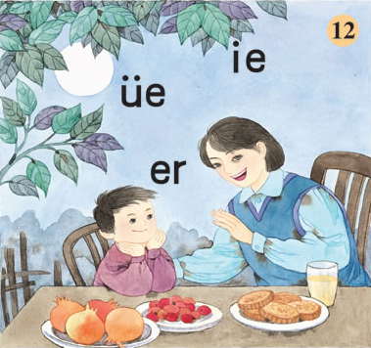
ie
üe
er

Slide 3
中秋夜，月儿明。
妈妈讲故事，孩儿静静听。
中秋夜，月儿明。
妈妈讲故事，孩儿静静听。

Slide 4

ie
ie
一棵椰树ie ie ie

Slide 5

ie
ei

Slide 6
iē ié iě iè

Slide 7

d
die
拼一拼
t
tie
ie
n
nie
l
lie

Slide 8
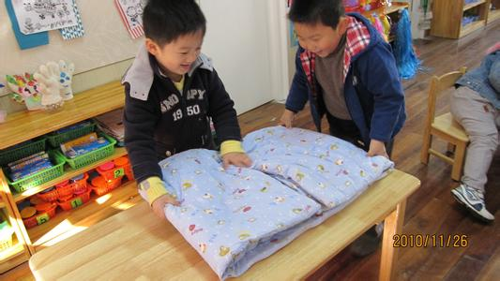
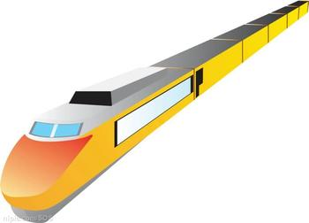
dié bèi zi
yí liè huǒ chē

Slide 9

üe
一轮弯月üe üe üe

Slide 10
变一变
i
y
e
整体认读音节

Slide 11
y
ie
小 i 变大 y ，
韵母成音节。

Slide 12
ye ye ye ye

Slide 13

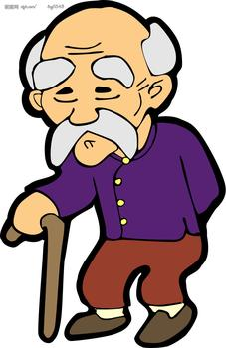
lǎo yé ye
shù yè

Slide 14
y
üe
前面加大 y ，
两点要省略，
韵母成音节。

Slide 15
üē üé üě üè
yuē yué yuě yuè

Slide 16
yuē yué yuě yuè
yuē
(dà yuē)
yuè
(yuè jì huā)

Slide 17
复韵母
整体认读音节
ie
ye
ie
üe
yue
üe

Slide 18
写一写 整体认读音节
yue
ye

Slide 19
拼一拼
üe
n nüe
l lüe

Slide 20
拼一拼
你发现了什么？
j jue
q üe que
x xue

Slide 21
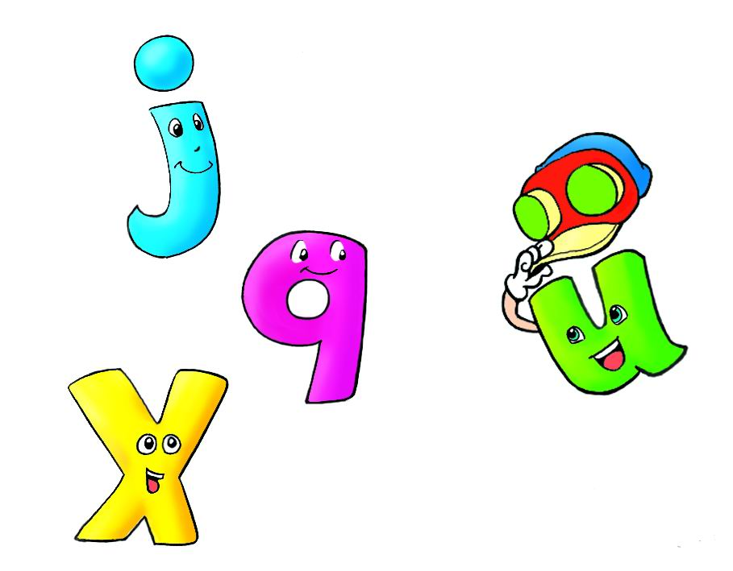
小ü小ü有礼貌，
见了jqx就脱帽。

Slide 22
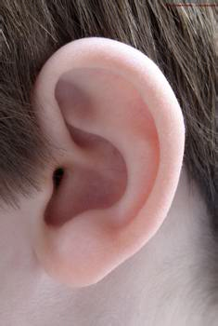
ēr ér ěr èr
er
两只耳朵er er er

Slide 23
我不是复韵母，我是特殊韵母。谢谢复韵母兄弟和我做朋友，我不再孤单了！和朋友在一起我真快乐!
er

Slide 24
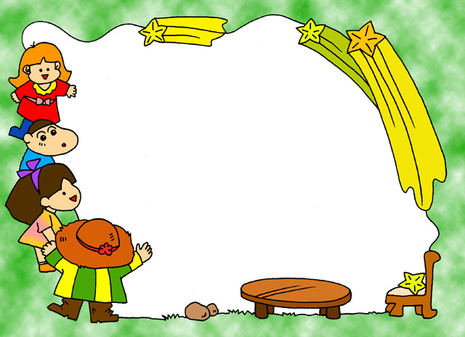
有ɑ不放过，
没ɑ 找o e,
i u并排标在后。

Slide 25
ēr ér ěr èr

Slide 26
ér
儿童 儿子 而且
ěr
耳朵 耳机 鱼饵
èr
第二名 一（2）班

Slide 27
找一找整体认读音节。
yuè qiú hēi yè
tiě lù má què
èr shí hú dié
yě cǎo ěr jī

Slide 28
yuè qiú hēi yè
tiě lù má què
èr shí hú dié
yě cǎo ěr jī

Slide 29

复习一下：
ie ye
üe yue
er

Slide 30



yuē yué yuě yuè

Slide 31
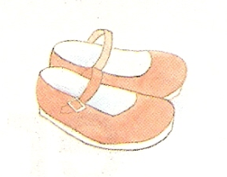
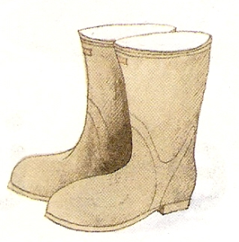
yǔ xuē
bù xié
x
ié
xié
x
üē
xuē

Slide 32

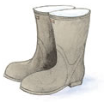


yǔ xuē ěr duo shù yè bù xié

Slide 33
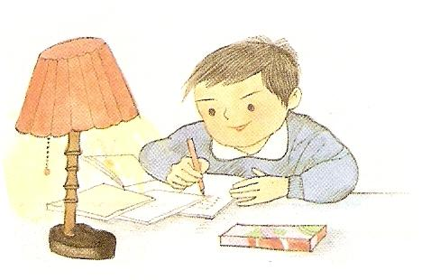
xiǎo
xiǎo dì di ，ài xué xí ，
dú shū xiě zì zuò xí tí .
di
shū
zuò

Slide 34
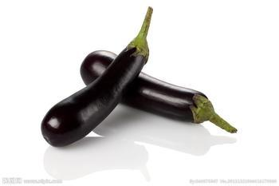
qié zi

Slide 35
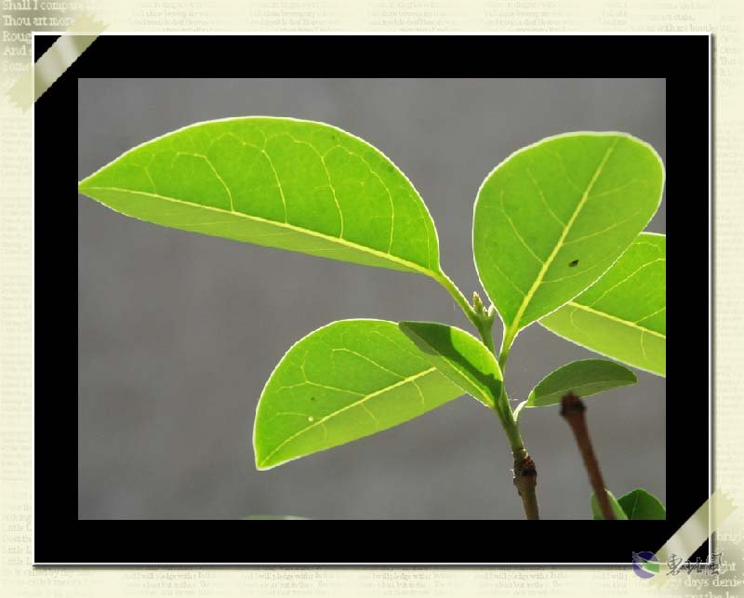
shù yè

Slide 36
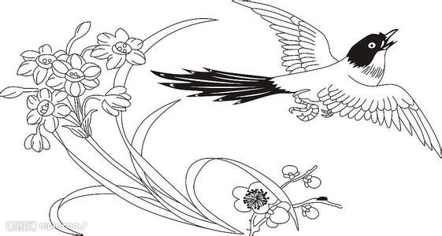
xǐ què

Slide 37


hú dié

Slide 38

ěr jī

Slide 39
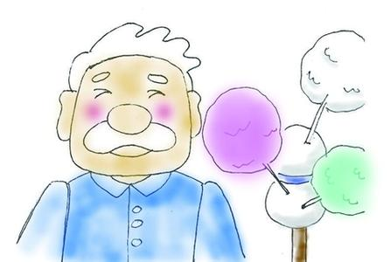
lǎo yé ye

Slide 40
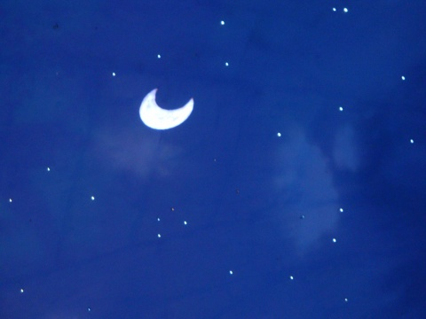
yuè er
月 儿

Slide 41

xiǎo hé
小 河

Slide 42
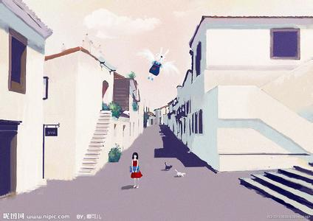
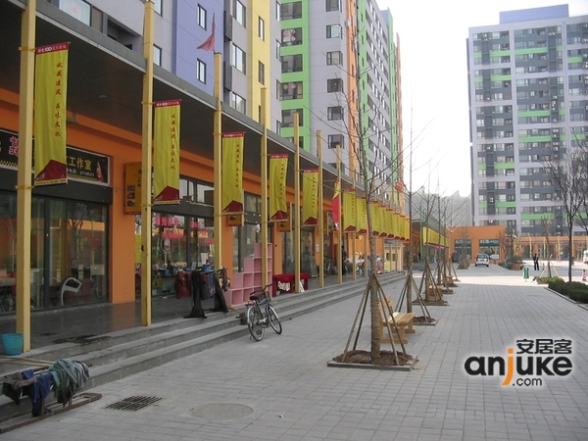
jiē dào
街 道

Slide 43
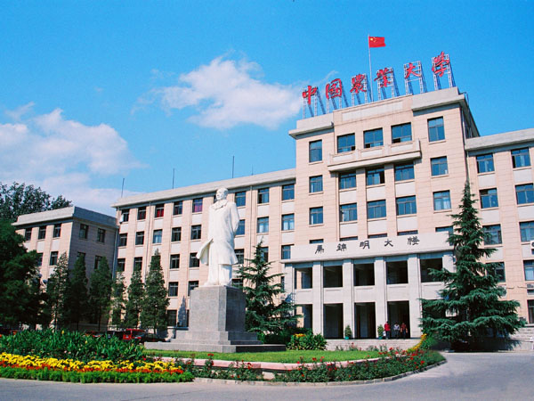
xiào yuán
校 园

